Slide 1

Comment établir le PRONOSTIC des neuropathies périphériques (tronculaires focales)?
FC Wang

Slide 2
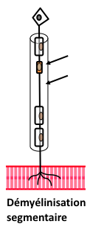
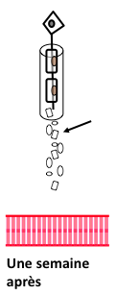
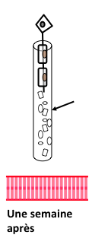
Le type physiopathologique de la lésion nerveuse
Neurapraxie : PRONOSTIC FAVORABLE : 2 à 3 mois
Neurotmèse : PRONOSTIC RESERVE Axonotmèse : PRONOSTIC VARIABLE : en fonction des possibilités de repousse axonale
Avulsion de racine : PRONOSTIC NUL

Slide 3
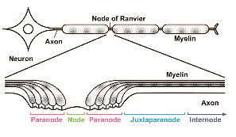
Le type physiopathologique de la lésion nerveuse
Degré de démyélinisation : faible impact sur le PRONOSTIC sauf SCC : meilleure réponse au ttt chirurgical si le ralentissement est d’intensité moyenne (vs absent, léger ou sévère)
Degré de perte axonale : déterminant sur le PRONOSTIC : FAVORABLE si faible, RESERVE si > 90%
Sévérité de la nodopathie (Ac anti canaux, ischémie -> pompe à Na/K) : PRONOSTIC FAVORABLE : pas de perte axonale secondaire PRONOSTIC RESERVE : perte axonale secondaire

Slide 4
La distance entre le site lésionnel et la musculature devant être réinnervée
Sachant que : un muscle squelettique reste réinnervable durant 18 à 24 mois
la repousse axonale est de 1 à 5 mm/j (et d’autant plus rapide que le sujet est jeune)
PRONOSTIC FAVORABLE : TPS >> TPI
PRONOSTIC FAVORABLE : nerf facial > nerf sciatique
Concernant le contingent des fibres sensitives : la récupération peut se poursuivre au-delà de 2 ans

Slide 5
Autres caractéristiques intrinsèques du nerf lésé
Architecture nerveuse : Bcp de fascicules séparés par une grande quantité de tissus mous : PRONOSTIC FAVORABLE : nerf tibial > nerf fibulaire
Apport sanguin : Important : PRONOSTIC FAVORABLE : nerf tibial > nerf fibulaire

Slide 6
Aspects fonctionnels
Type de motricité : Globale/Intense >< En finesse/En précision : PRONOSTIC FAVORABLE : nerf fémoral > nerf facial
Localisation du segment fonctionnel : Proximal >< Distal PRONOSTIC FAVORABLE : nerf fibulaire > nerf ulnaire
L’importance fonctionnelle de l’innervation sensitive : Négligeable >< Majeure PRONOSTIC FAVORABLE : nerf fibulaire profond > nerf médian
Gène fonctionnelle liée à la réinnervation aberrante : nerf facial +++

Slide 7
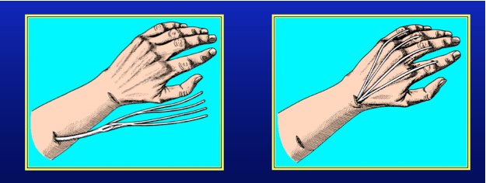
Chirurgie palliative
Plus performante pour certains troncs nerveux que pour d’autres
PRONOSTIC FAVORABLE : nerf radial (transferts tendineux) > atteintes complètes des nerfs ulnaire ou médian

Slide 8
ENMG : le bon timing
Trop précoce (< 10 J post-traumatique) : Sous-estimation de la perte axonale motrice et sensitive : dégénérescence incomplète
Trop tardive (> 3 à 6 mois post-traumatique): Sous-estimation de la perte axonale motrice et sensitive : réinnervation musculaire
10 J > bon timing > 1 mois : Stimulation de part et d’autre du site lésionnel : degré de neurapraxie
Stimulation sous-lésionnel et comparaison côté atteint/côté sain : degré de perte axonale

Slide 9
EMG
Fibrillations et pointes positives : Leur absence après 1 mois : PRONOSTIC FAVORABLE, même si paralysie complète Leur présence > 1 an dans un muscle complètement dénervé Elément FAVORABLE : il persiste des f.m. réinnervable
Tracés de contraction musculaire volontaire: Traduit grossièrement le degré de préservation des axones moteurs Un tracé normal ou sub-normal dans un muscle juste distal par rapport au site lésionnel est un élément de pronostic FAVORABLE Cependant, le tracé EMG reste difficile à quantifer et surestime la sévérité de l’atteinte lorsque la lésion est en partie neurapraxique.

